Slide 1
Planning NLT de bodem leeft
Morgen 25 mei werken we door! Heb je dinsdag as. 8ste uur vrij
Morgen: Bepaling waterkwaliteit chemisch en biologisch.
Biologische bepaling: Van de twee gebieden waterdieren meenemen. Deze worden op naam gebracht en 4 tekeningen van deze organismen per gebied.
Chemische bepaling: De proeven die in je werkwijze beschreven staan. pH, Ammonia-, Nitriet-, Nitraat-, Fosfaat-gehalte en de Hardheid.

Slide 2
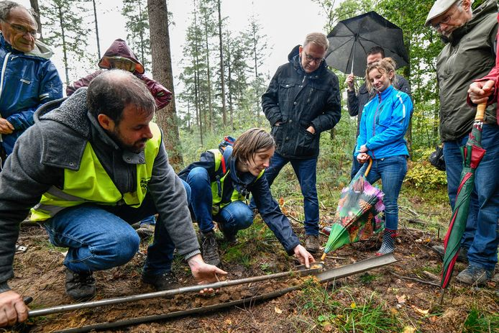
Planning NLT de bodem leeft
Volgende week 1 juni werken we door! Heb je dinsdag 7 juni 8ste uur vrij.
Volgende week: Bepaling grondsoort.
Je maakt een grondboring beide gebieden. Neem een foto van de boring
(goot).
Neem van elke boring De A1 laag (bovenste 10 cm) mee in een plastic zak ongeveer 200 gram. Breng deze op 31 mei. Zorg dat deze grond kurkdroog is. Droog maken in de magnetron!!!!!!!!

Slide 3
Planning NLT de bodem leeft
- 2. Maak 10 foto’s van de planten per gebied. (20 foto’s dus)
- Zorg dat je de foto’s van dichtbij maakt. Soms is het handig meerdere foto’s te maken van één plant.
- Via de app obsidentify kun de planten op naam brengen.
Maak van elke plant een digitaal herbarium.

Slide 4
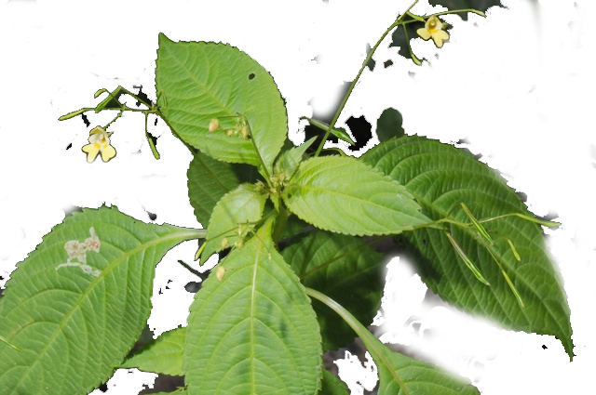
Planning NLT de bodem leeft
Voorbeeld van een herbarium.
Klein springzaad
Nederlandse Naam: | Klein springzaad
Latijnse naam: | Impatiens parviflora
Datum: | 26-09-2005
Vindplaats: | Paasbergweg, Oldenzaal
Standplaats: | Vochtige plaatsen in bossen en parken.
Bijzonderheden: | Zwak giftige plant. De vrucht sligert het zaad weg, vandaar de naam. Een centrale weefselzuil staat onder hoge spanning. Bij aanraking raken de vruchtbladen van de rijpe vrucht los van elkaar en slingeren de zaden weg, wel meters ver. De plant bevat een niet nader onderzochte, zwak giftige bitterstof.
Nederlandse Naam:
Klein springzaad
Latijnse naam:
Impatiens parviflora
Datum:
26-09-2005
Vindplaats:
Paasbergweg, Oldenzaal
Standplaats:
Vochtige plaatsen in bossen en parken.
Bijzonderheden:
Zwak giftige plant. De vrucht sligert het zaad weg, vandaar de naam. Een centrale weefselzuil staat onder hoge spanning. Bij aanraking raken de vruchtbladen van de rijpe vrucht los van elkaar en slingeren de zaden weg, wel meters ver. De plant bevat een niet nader onderzochte, zwak giftige bitterstof.

